Slide 1
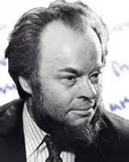
Презентация на тему: Жизнь и творчество Сергея Сергеевича Орлова выполнили учащиеся 6 Бкласса
Нуждина Алёна и Корпусенко Арина

Slide 2
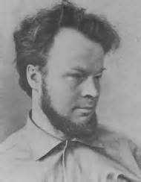
Серге́й Серге́евич Орло́в (22 августа 1921, Мегра, Вологодская область — 7 октября, 1977, Москва) — русский советский поэт.

Slide 3
Родился в селе Мегра (ныне Вологодской области). Отец Сергей и мать Жанна были сельскими учителями. Стихи писал с детства. Его детское стихотворение «Тыква и три огурчика» отмечено на Всесоюзном конкурсе стихотворений школьников в 1938 году. Оно было целиком приведено в статье К. И. Чуковского в газете «Правда», а также 4 строчки из него поместил в своей книге «От двух до пяти».
Печатался в районной газете. В 1940 году поступил на исторический факультет Петрозаводского университета.
После начала Великой Отечественной Войны вступил в истребительный батальон народного ополчения Белозерска, составленного из студентов-добровольцев. Спустя два месяца его направили в Челябинское танковое училище. 17 февраля 1944 года командир взвода тяжёлых танков «КВ» С. С. Орлов 33-го гвардейского отдельного танкового полка прорыва[2] едва не сгорел заживо в танке, следы от ожогов остались на его лице на всю жизнь. Следы ожогов он впоследствии маскировал, отпуская бороду.
В 1946 году вышла вторая книга стихов Орлова «Зоров Илья», привлекшая внимание к поэту.

Slide 4
В 1954 году окончил Литературный институт им. А. М. Горького. C 1958 года входил в состав правления СП РСФСР. Заведовал отделом поэзии в журнале «Нева», был членом редколлегии журнала «Аврора».
Совместно с М. А. Дудиным он написал сценарий фильма «Жаворонок» (1964), посвящённый подвигу танкистов, оказавшихся в плену на территории Германии.
В 1970 году Орлова ввели в секретариат правления СП РСФСР, и он переехал в Москву. Позднее поэт стал членом комитета по присуждению Ленинских и Государственных премий. Книга «Костры», которая составлялась Орловым как итоговая, вышла уже после его смерти (1978).

Slide 5
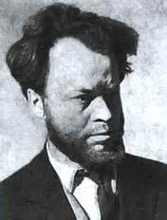
Одно из наиболее известных стихотворений Орлова — «Его зарыли в шар земной» (1944) — написанное ясным, образным про­стым языком, напоминает читателю о пав­ших. <…> Через много лет после окончания войны в лирике Орлова главной темой всё ещё оставалось пережитое на войне и воспоминания о погибших товарищах. В стихотво­рениях Орлова, написанных в последние годы сталинизма, не заняла прочного места рас­хожая тема послевоенного восстановления хо­зяйства, но зато он нарисовал портреты про­стых людей, рассказал об их судьбах, ис­пользуя лирические образы, навеянные ти­шиной севера России — родины поэта. Орлов часто описывает в своих стихотворениях са­мые простые, будничные предметы. Многие стихи Орлова середины 60-х годов посвящены месту человека в истории

Slide 6
Награды и премии орден Октябрьской Революции орден Трудового Красного Знамени орден Отечественной войны II степени (23 февраля 1944) медаль «За оборону Ленинграда» медаль «За победу над Германией в Великой Отечественной войне 1941-1945 гг.» Государственная премия РСФСР имени М. Горького (1974) — за книгу стихов «Верность» (1973)

Slide 7
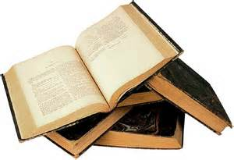
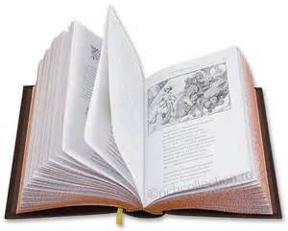
Сочинения
«Фронт» (1942)
«Третья скорость» (1946)
«Поход продолжается» (1948)
«Радуга в степи» (1952)
«Городок» (1953)
«Стихотворения» (1954)
«Голос первой любви» (1958)
«Стихотворения. 1938—1956» (1959)
«Одна любовь» (1963) повесть
«Колесо» и «Созвездье» (1965)
«Лирика» (1966)
«Страница» (1969)
«Верность» (1973)
«Белое озеро». Стихи и повесть (1975)
«В легкой песне берез» (1983)

Slide 8
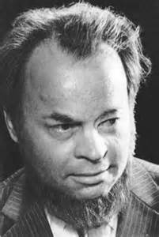
Именем Сергея Орлова в Вологде названа одна из центральных улиц.
С 1981 года в городе Белозерске, около храма Спаса Всемилостивого, находится дом-музей поэта С. Орлова. В мае 2008 года открыта диорама боя 17 февраля 1944 года, в котором командир взвода танков «КВ» Сергей Орлов был тяжело ранен и обожжён.

